Slide 1
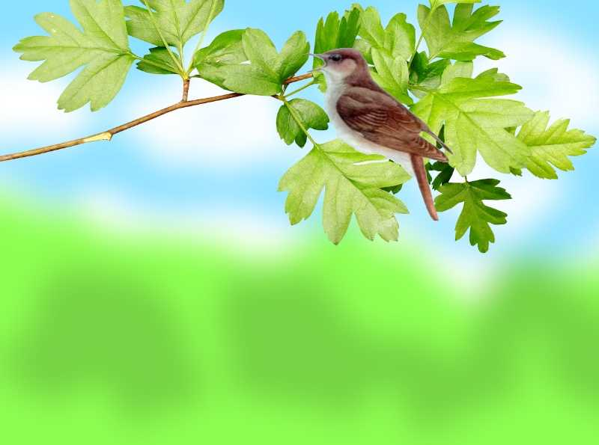
Муниципальное казённое общеобразовательное учреждение
«Линёвская средняя школа»
А ЗАЧЕМ НУЖНЫ ХВОСТЫ?
Авторы работы:
Степанян Мэри, Крейдер Ева, Корзун Виктор, Исмаилова Афсана, Попова Екатерина, Тарасова Любовь, обучающиеся 1Б класса.
Руководитель работы:
Манжосова Ирина Валентиновна, учитель начальных классов

Slide 2
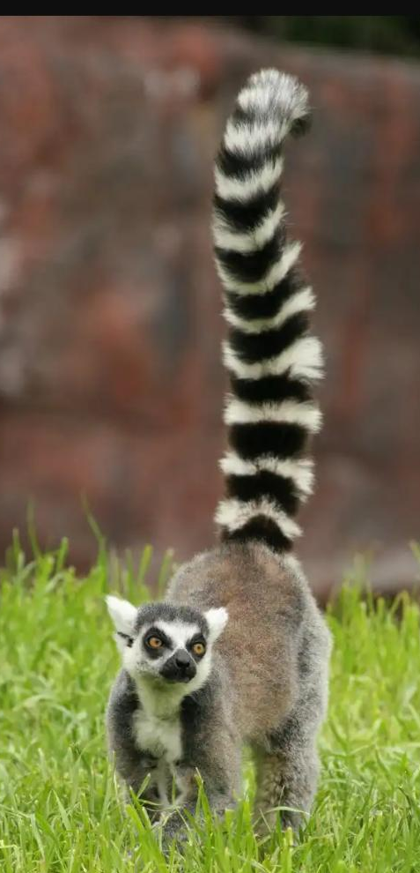
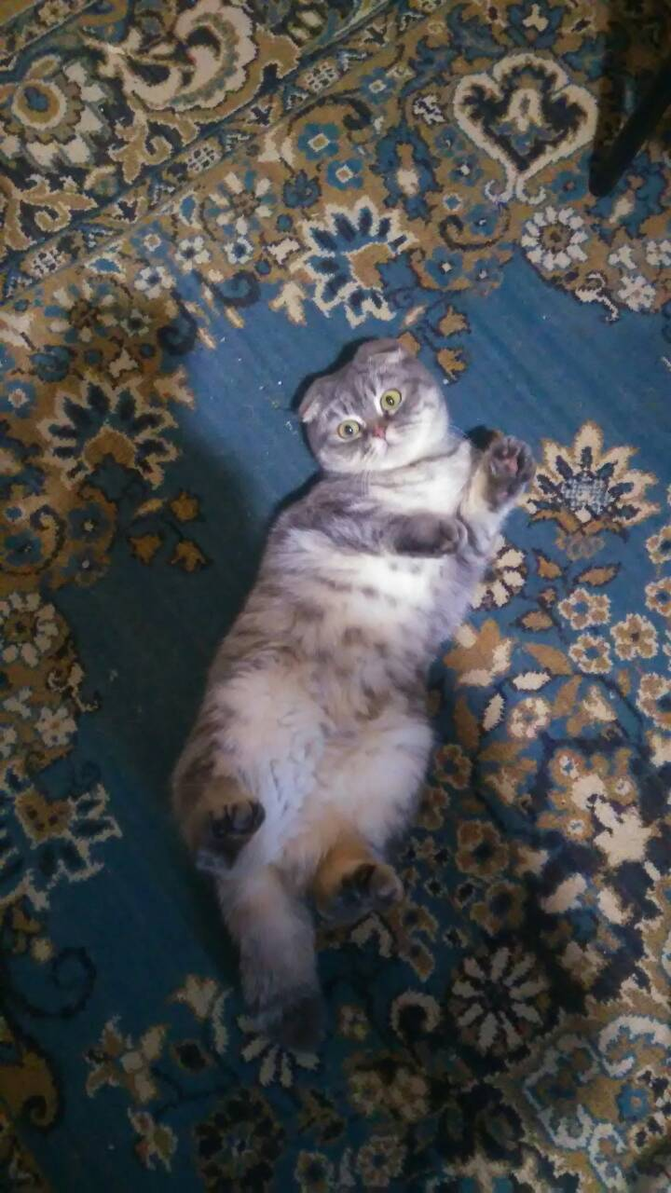
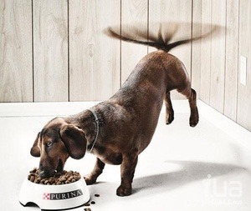
А ЗАЧЕМ НУЖНЫ ХВОСТЫ?

Slide 3

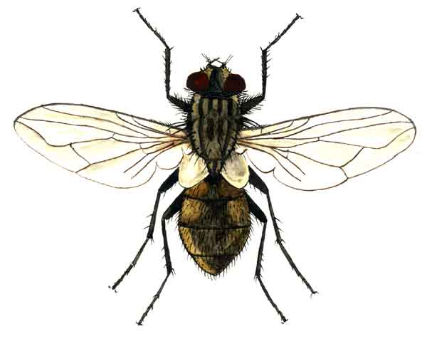
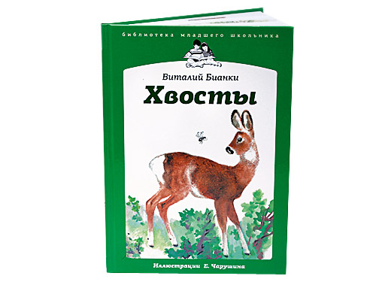
Задача: чем полезен хвост.
Предмет исследования: хвост.
Гипотеза: звери могут прожить и без хвоста.
Цель работы:
1. Опросить первоклассников;
2. Изучить литературу;
3.Проанализировать, обобщить материал.

Slide 4
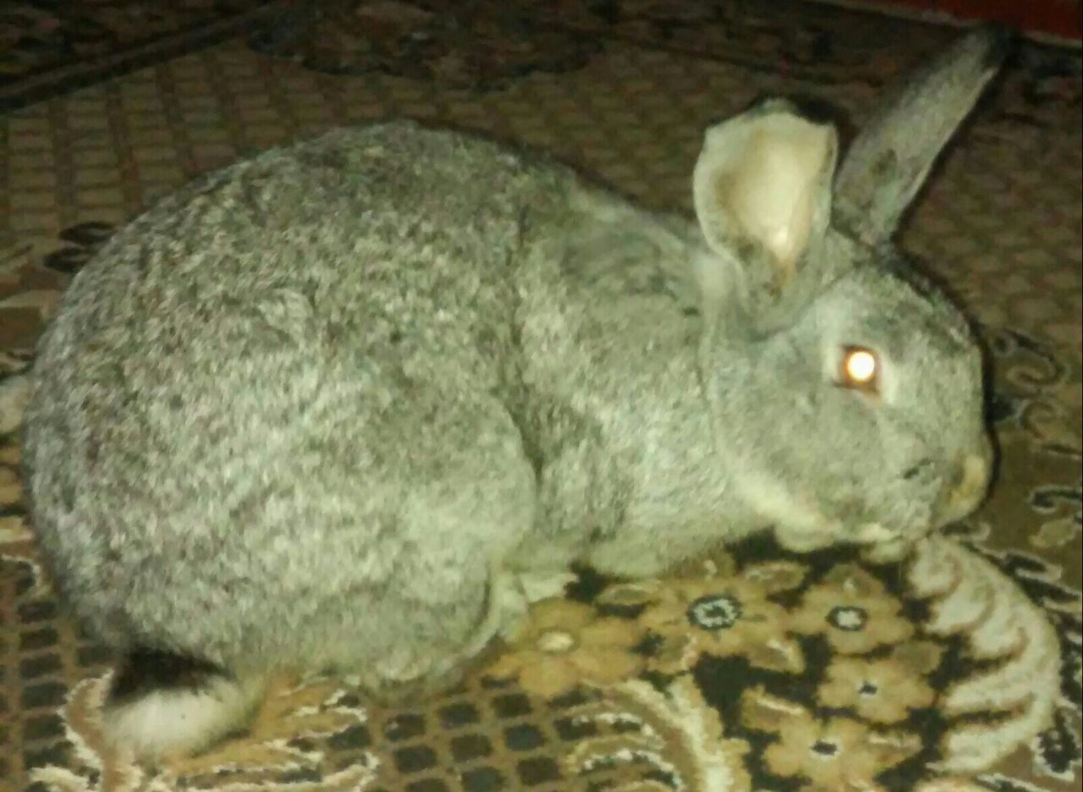
Тестирование учеников 1классов
10% - не знают зачем;
25 % - для красоты;
15% - чтобы плавать;
23% - чтобы греться;
27% - для защиты.

Slide 5
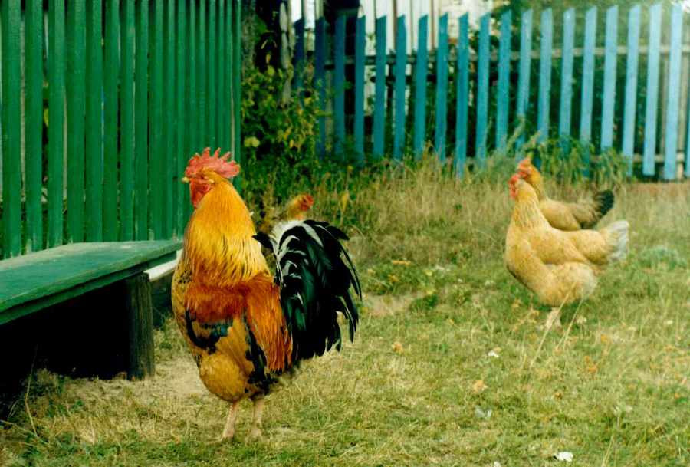
Хвост- паспорт

Slide 6
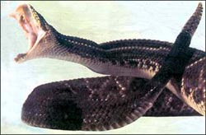
Хвост-оповещение
Гремучая змея

Slide 7
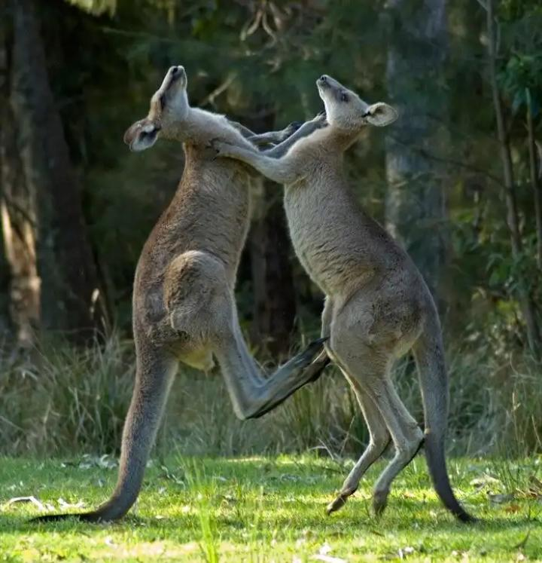
Хвост – опора
кенгуру

Slide 8
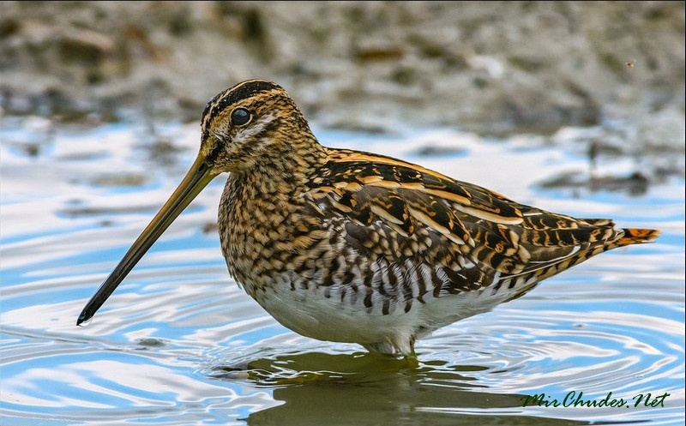
Хвост - горло
Бекас

Slide 9

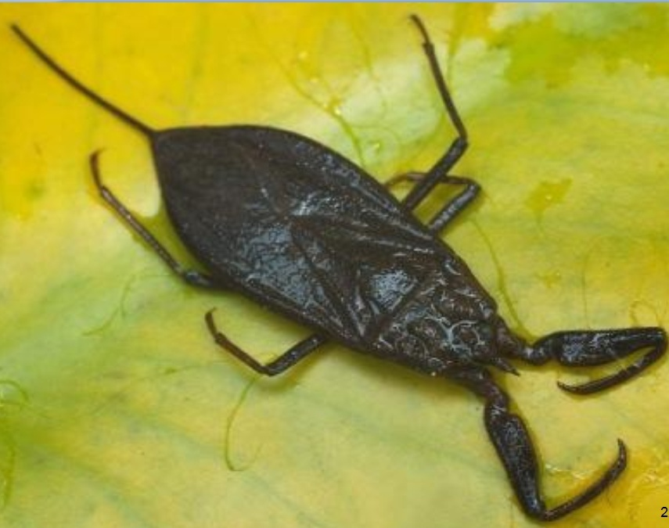
Хвост – «лёгкие»
водяной скорпион

Slide 10

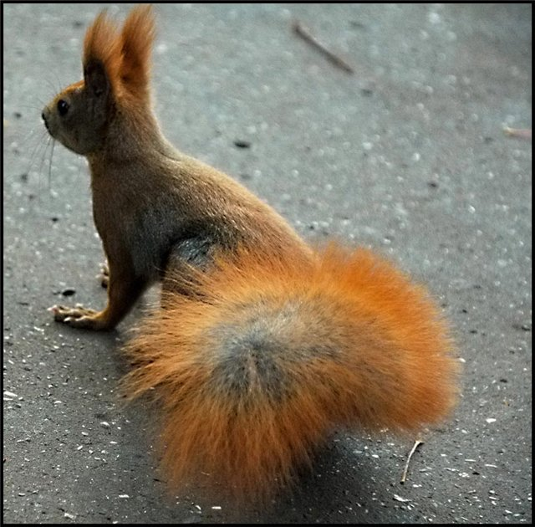
Хвост - парашют
белка

Slide 11
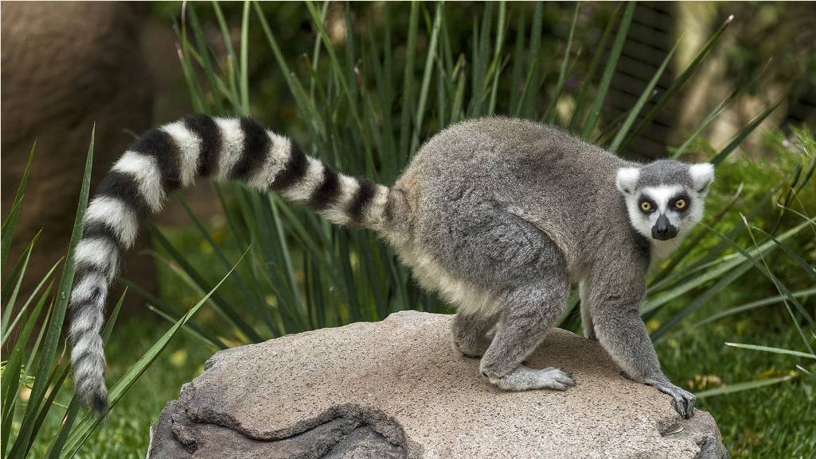
Хвост-равновесие, общение
кошачий лемур

Slide 12
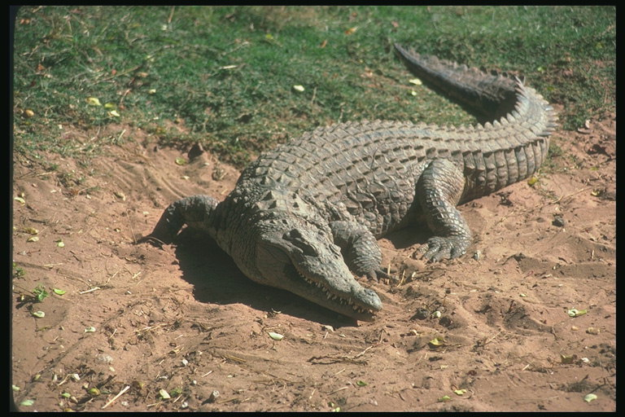
Хвост –оружие
крокодил

Slide 13

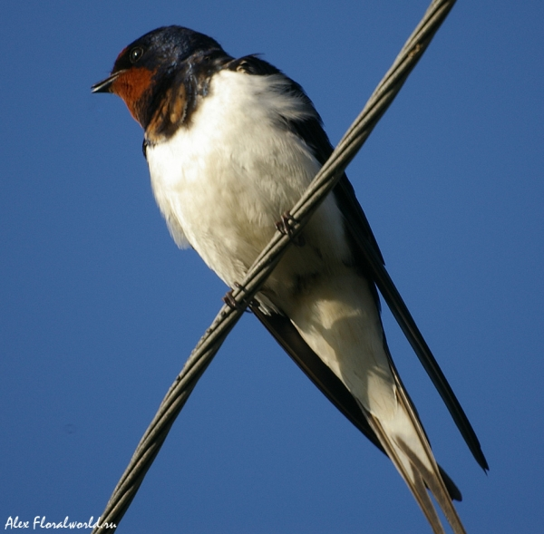
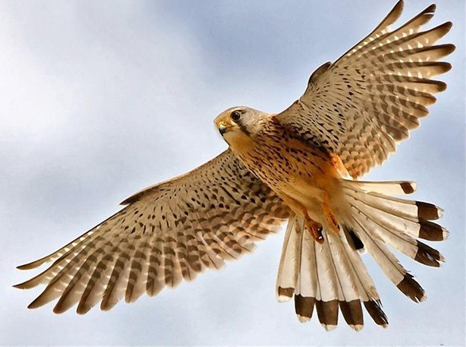
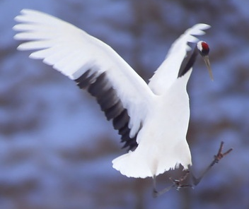
Хвост –руль, балансир, тормоз

Slide 14
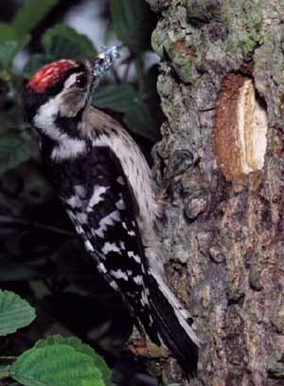
Хвост-опора
На хвост птица опирается, когда долбит пень, добывая из него личинок, и когда лазает по стволу дерева

Slide 15

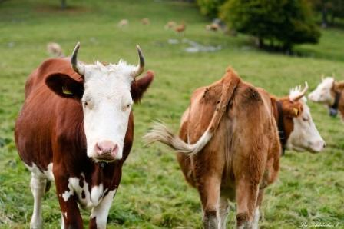
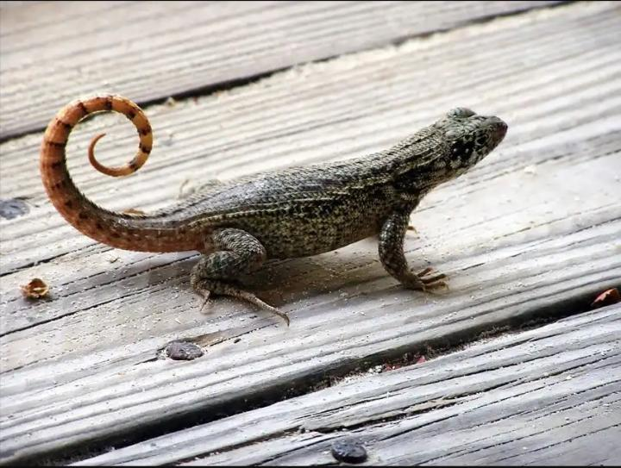
Хвост –защитник

Slide 16

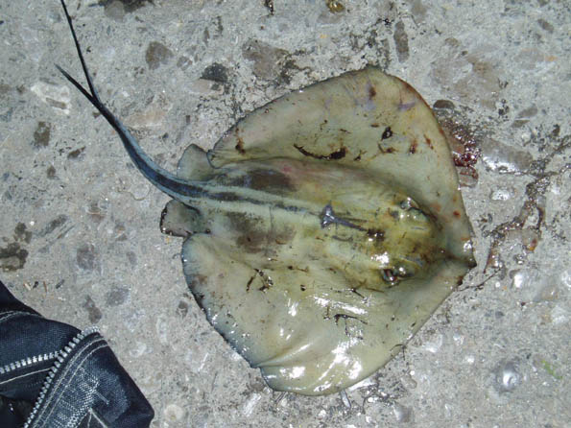
Хвост - защитник
Скат - хвостокол

Slide 17
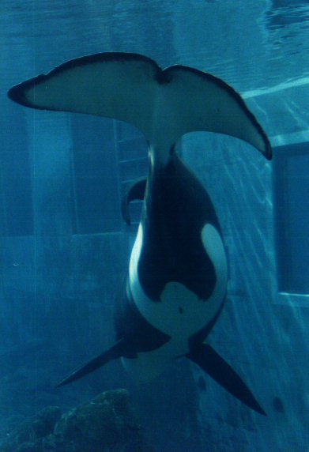
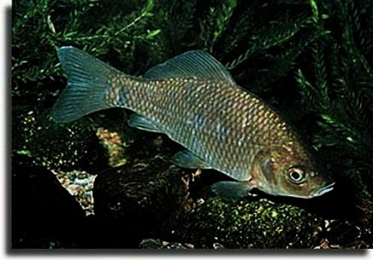
Хвост – руль

Slide 18
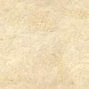
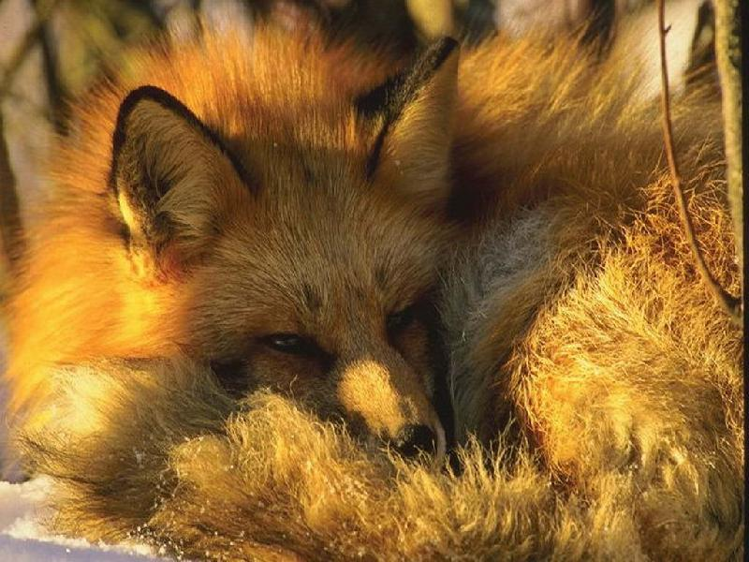
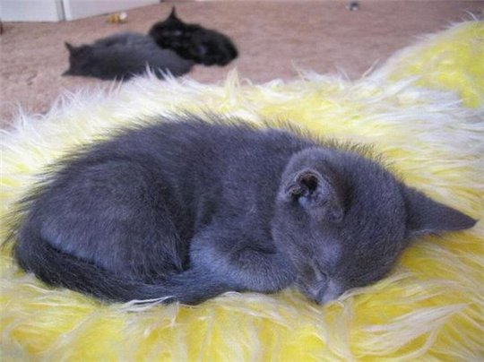
Хвост - обогреватель

Slide 19
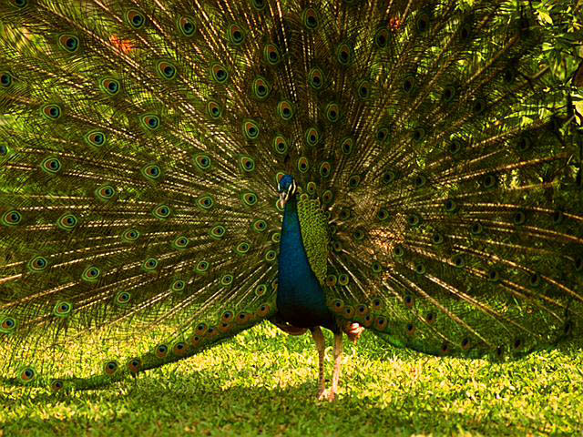
Хвост -украшение
павлин

Slide 20
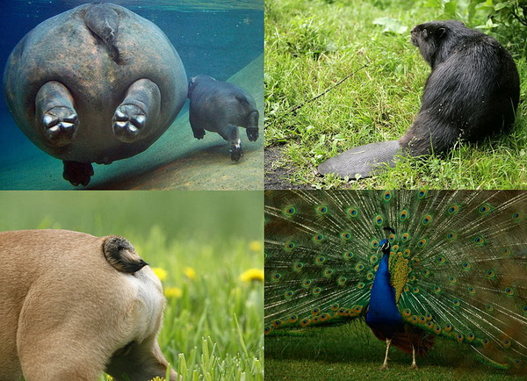
Хвост – лопата
бобёр

Slide 21
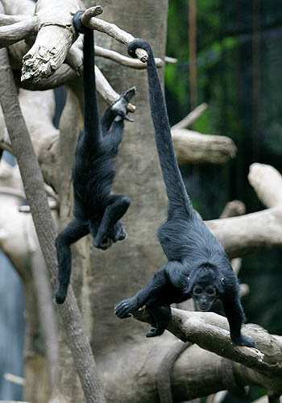
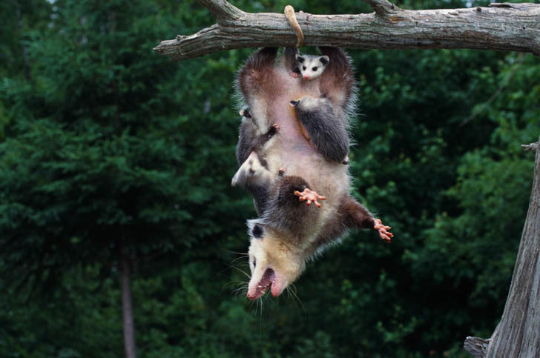
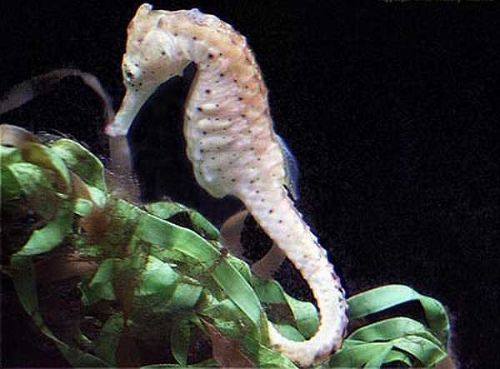
Хвост – рука
обезьяна ревун
опоссум
морской конёк

Slide 22
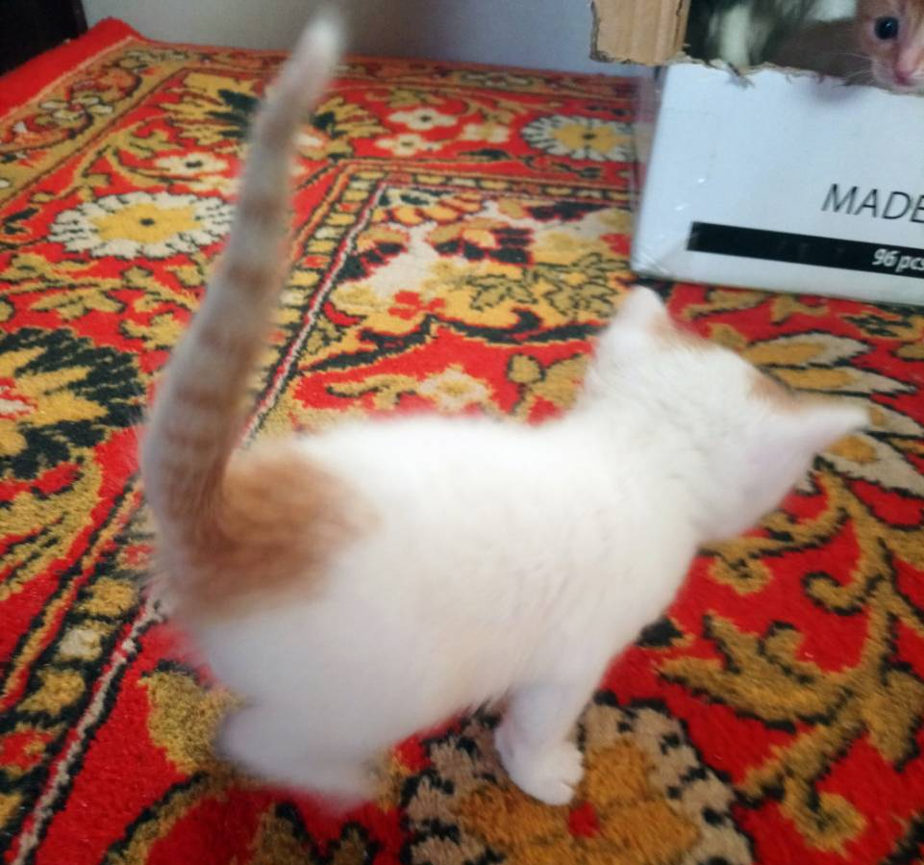
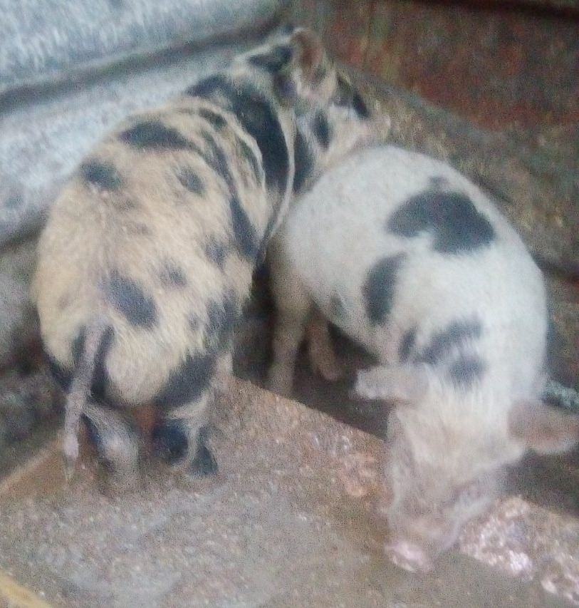
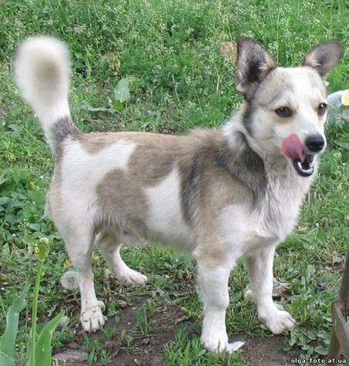
Хвост - настроение

Slide 23
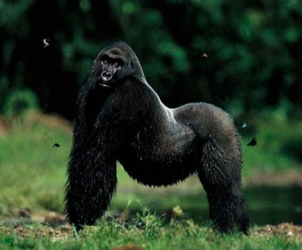
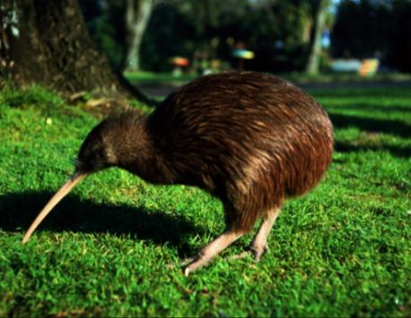
Бесхвостые животные
Горилла
Киви

Slide 24
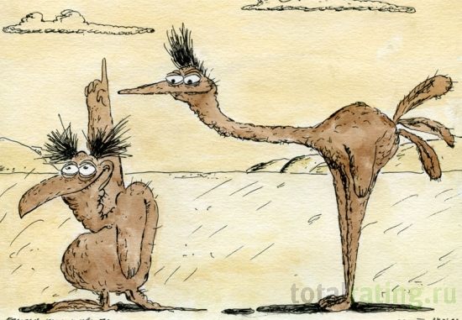
«Главное- ХВОСТ!» или важный предмет уважающего себя животного.
Вывод

Slide 25
ЛЮБИТЕ
ПРИРОДУ!
СПАСИБО ЗА ВНИМАНИЕ

Slide 26
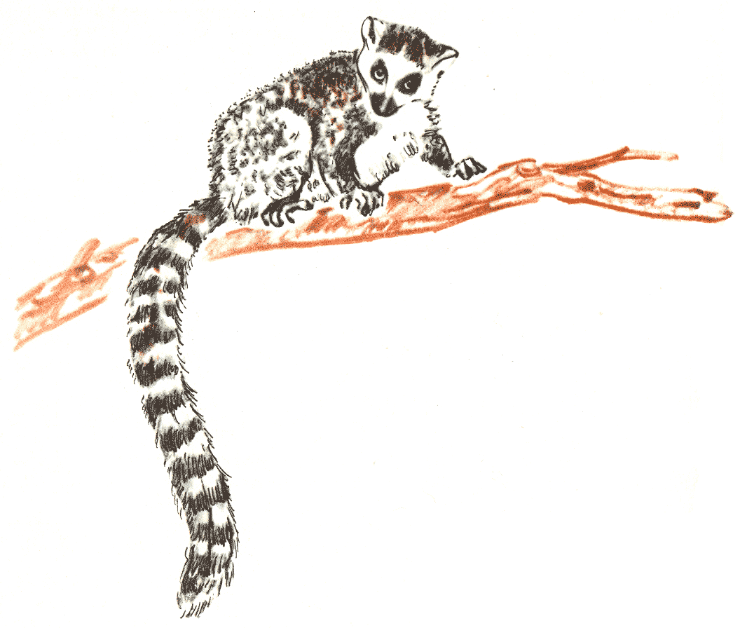
http://sivatherium.narod.ru
Использованные ресурсы
http://100-000-pochemu.info
Журнал “Непоседа”
Программа «В мире животных»
http://www.genon.ru
http://shkolazhizni.ru
Энциклопедия о животных
http://www.poznovatelno.ru
http://zoolife.com.ua

